Slide 1
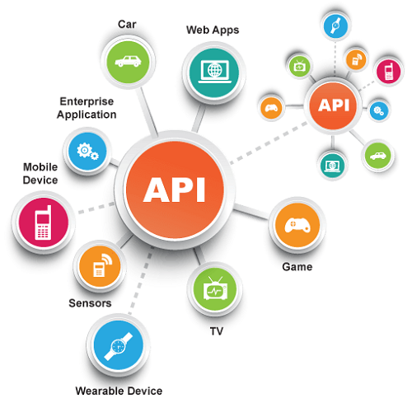
API
Application Programming Interface
Julio Cesar Robles Uribe
Arquitecto de Soluciones

Slide 2








API - Contexto
Actualmente casi todas las aplicaciones que utilizamos diariamente, usan APIs, ya sea para traer, enviar o compartir datos.
Notes:
https://www.altexsoft.com/blog/engineering/what-is-api-definition-types-specifications-documentation/

Slide 3
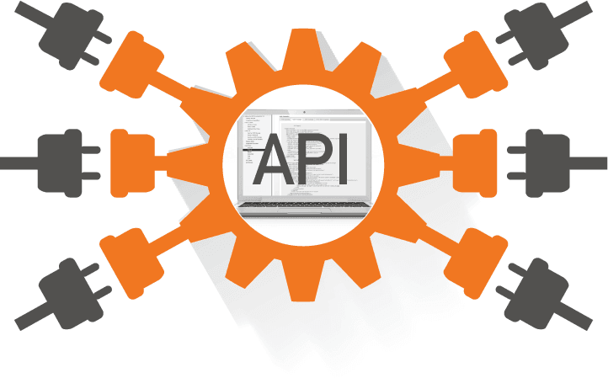
Qué es API?
Es un conjunto de definiciones y protocolos que se utilizan para desarrollar e integrar aplicaciones.
Notes:
https://www.altexsoft.com/blog/engineering/what-is-api-definition-types-specifications-documentation/
https://www.xataka.com/basics/api-que-sirve
https://platzi.com/tutoriales/1098-ingenieria/2376-que-es-un-api-2/
Dicho en otras palabras, Una API representa la capacidad de comunicación entre componentes de software.
Podemos decir también que un API, es el conjunto de funciones, métodos o procedimientos que ofrece una biblioteca para ser utilizado por otro software para obtener, enviar o compartir información.

Slide 4
Para que sirve una API?
Integrar Sistemas
Facilitar el trabajo a los desarrolladores, ahorrando tiempo y dinero.
Abstraer en un lenguaje mas natural la forma en como se comunican dos aplicaciones
Automatizar el intercambio de datos entre diferentes tipos de software.
Controlar el Acceso a los recursos
API
Notes:
https://www.zenvia.com/es/blog/que-es-api/
https://www.xataka.com/basics/api-que-sirve
https://www.sydle.com/es/blog/api-6214f68876950e47761c40e7/

Slide 5
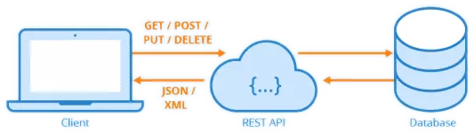
Como funciona una API?
Una API es una especie de puente que conecta diversos tipos de software o aplicaciones y puede crearse en varios lenguajes de programación.
Notes:
https://www.redhat.com/en/topics/api/what-are-application-programming-interfaces
https://www.sydle.com/es/blog/api-6214f68876950e47761c40e7/
https://www.astera.com/es/tipo/blog/definici%C3%B3n-de-la-API-de-descanso/
Un cliente realiza una petición a una API utilizando una acción (GET/POST/PUT/DELETE) y con un formato establecido (XML, JSON) luego el sistema efectúa una operación, dependiendo de la lógica de la API y retorna los datos en el formato dado.
Además de un buen desarrollo, una API debe tener una documentación clara y objetiva para poder facilitar su implementación

Slide 6
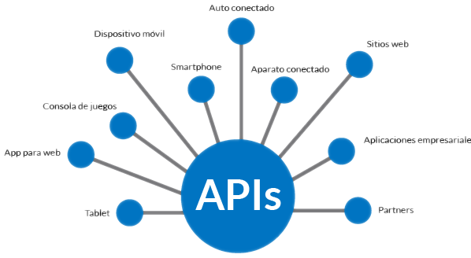
Tipos de API – Políticas de Uso
Publicas o abiertas
Privadas o Internas
De Aliados Comerciales
Compuestas
Notes:
https://www.sydle.com/es/blog/api-6214f68876950e47761c40e7/
1. APIs públicas o abiertas
Las APIs públicas también son conocidas como API abiertas y están disponibles para que otros usuarios o desarrolladores las empleen con mínimas restricciones o, en algunos casos incluso, están totalmente accesibles.
2. APIs privadas o internas
Las APIs privadas o internas están ocultas de los usuarios externos y se exponen únicamente para los sistemas internos de una organización. Se emplean para el desarrollo interno de la empresa, optimizando la productividad y la reutilización de servicios.
3. APIs de aliados comerciales
Las APIs de aliados comerciales son aquellas que se exponen entre los miembros de una alianza comercial. Como no están disponibles para todos, se necesita una autorización especial para usarlas.
4. APIs compuestas
Las APIs compuestas utilizan distintos datos o diversas APIs de servicio y permiten que los desarrolladores puedan acceder a varios terminales.
Asimismo, podemos también dividir las APIs en cuatro según lo que ofrecen o casos de uso, como verás ahora.

Slide 7
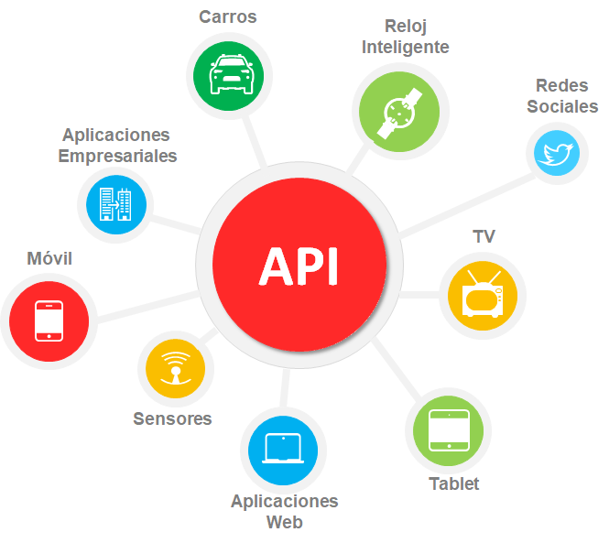
Tipos de API – Casos de Uso
Datos
Sistemas Operativos
Remotas
Web
Notes:
https://www.sydle.com/es/blog/api-6214f68876950e47761c40e7/
1. API de datos
Las APIs de datos proporcionan a varios bancos de datos o proveedores acceso CRUD (Create, Read, Update, Delete) a conjuntos de datos subyacentes, permitiendo la comunicación entre una aplicación y un sistema de gestión de bases de datos.
2. API de sistemas operativos
Este grupo de APIs definen cómo las aplicaciones usan los recursos disponibles y servicios del sistema operativo. Por lo que cada OS (Operative System) posee un conjunto de APIs, por ejemplo, Windows API o Linux API tienen el kernel-user space API y kernel internal API.
3. APIs remotas
Este grupo define los estándares de interacción que las aplicaciones tienen en diferentes dispositivos, es decir, un software accede a ciertos recursos ubicados fuera del dispositivo que los solicita, como dice su nombre. Como dos aplicaciones se conectan de forma remota a través de una red, las APIs remotas usan protocolos para lograr la conexión.
4. APIs web
Esta clase de API es la más común, dado que las APIs web proporcionan datos que los dispositivos pueden leer y transferirlos entre sistemas basados en la web o arquitectura cliente-servidor.

Slide 8

Ventajas de una API
Independencia de lenguajes y tecnologías
Experiencia de Usuario
Separación cliente/servidor
Escalabilidad, fiabilidad y flexibilidad
Notes:
https://www.viewnext.com/que-es-una-api-y-para-que-sirve/
Sin importar el lenguaje o la tecnología solo se deben respetar las operaciones y definición de la API
El uso de API, da un mejor rendimiento que un llamado tradicional
Comunicación usando un lenguaje de Intercambio (XML/JSON)
Permiten crecer fácilmente
Menor uso de recursos
Menos procesamiento en el servidor

Slide 9

Algo de Historia
Inicia en los años 60, como bibliotecas en los sistemas operativos.
En la década de los 70, surgieron métodos que permitieron el acceso remoto a procedimientos.
En los 90’s evolucionaron con la inclusión de la OOP y la aparición de la Web
A partir del 2005, comenzó el uso de lo que hoy conocemos con Web API, que es su concepto mas popular hasta hoy.
Notes:
https://recluit.com/historia-y-evolucion-de-las-api/#.YjlirerMLDc
La historia de la Interfaz de Programación de Aplicaciones realmente comenzó en los años 60, muy lejos del uso de computadoras personales. Normalmente, se usaba una API como bibliotecas en los sistemas operativos.
En la década de los 70, las API experimentaron su primer gran salto en progreso gracias a los sistemas distribuidos. Surgieron métodos que permitieron el acceso remoto a la API de procedimientos al tiempo que evitaban la sobrecarga típica del programador mediante el empaquetado y desempaquetado de datos requerido para la interoperación entre diferentes tipos de computadoras.

Slide 10

Protocolos de API
Los protocolos de API permiten estandarizar el intercambio de datos entre los diferentes servicios web.
Notes:
https://www.sydle.com/es/blog/api-6214f68876950e47761c40e7/
Los protocolos de API permiten estandarizar el intercambio de datos entre los diferentes servicios web. Esto brinda la oportunidad de acceder a capacidades en diversos sistemas, a través de diferentes lenguajes de programación y en distintos sistemas operativos.
El protocolo establece la forma en como conversar con la API

Slide 11

Protocolos de API
Remote Procedure Call (RPC)
Service Object Access Protocol (SOAP)
Representational State Transfer (REST)
GraphQL
Notes:
https://www.sydle.com/es/blog/api-6214f68876950e47761c40e7/
RPC: Permite que las API puedan adherirse a los principios de intercambio de recursos (Un cliente que solicita y un servidor que proporciona)
SOAP: Activo el intercambio de información de manera estructurada usando XML
REST: Brinda una alternativa a SOAP, facilitando el uso compartido de recursos y simplificando la comunicación usando JSON
GraphQL: Permite que el cliente detalle los datos que necesita y simplifica la adición de información a través de múltiples fuentes,

Slide 12
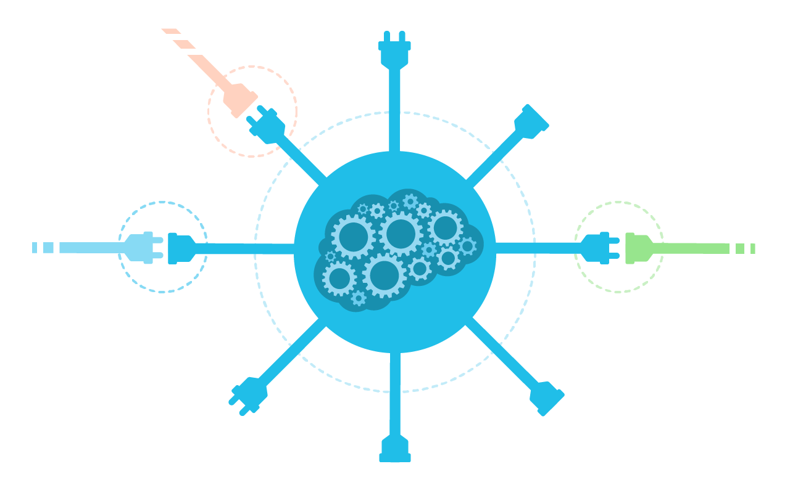
SOAP vs REST
SOAP
Es un protocolo
Tiene reglas estrictas y normas de seguridad
Es direccionado por las Funciones
Requiere mas ancho de banda
REST
Estilo arquitectónico
Hay pocas guías para seguir lo que permiten a los desarrolladores hacer recomendaciones mas fácilmente.
Es direccionado por los datos o recursos.
Requiere un mínimo de ancho de banda.

Slide 13
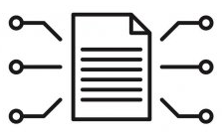
JSON vs XML
JSON
Soporta solo texto y números
Centrado principalmente en la data
Tiene baja seguridad
XML
Soporta múltiples tipos de datos, por ejemplo, texto, números, imágenes, gráficos etc.
Centrado principalmente en el documento.
Tiene mas seguridad y normas a seguir.
JSON
XML

Slide 14
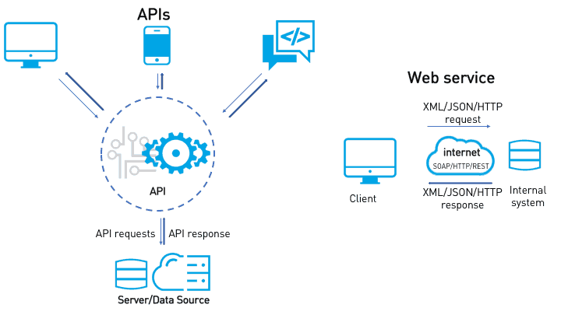
APIs y Web Services
Un Web Service es la forma en como dos maquinas se comunican entre si sobre una red
La API, permite que dos aplicaciones se comuniquen.
Las APIs pueden ser accesibles sobre una red privada o sobre internet
Los Web Services solo pueden accederse sobre Internet
Notes:
https://rapidapi.com/blog/api-vs-web-service/
https://labs.tadigital.com/index.php/2018/10/29/web-services-or-web-api/

Slide 15
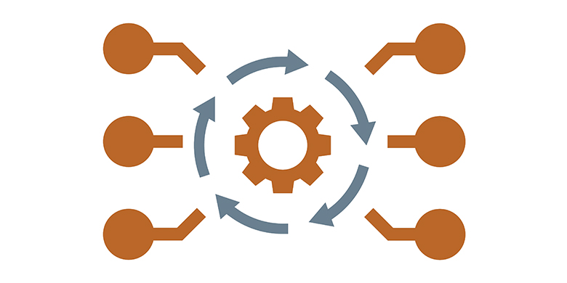
API Principles
Haga sus APIs Seguras
Define sus Peticiones Claramente
Estructure las respuestas en la forma correcta
Tenga una adecuada documentación
Notes:
https://www.contentstack.com/blog/tech-talk/effective-restful-api-design-principles/
Seguras: use SSL/TLS, Use tokens de autenticacion y autorización (JWT)
Peticiones claras:
Use Nombres de Recursos (products)
Use Methodos HTTP (GET, POST, PUT, DELETE) (GET/proudcts)
Use Plural para hacer el llmado mas consistente e intuitivo
Utilice la jerarquía enlazada en lugar de nombres largos
Utilice intercambios estándar, aunque puede usar diferentes tipos de datos (Text, JSON, XML, CSV) trate de utilizar JSON por defecto como estándar de industria
Utilice Headers Estandar (Content-type: application/json)
Versione sus APIs (GET/v1/products, GET/v2/products)
Ofrezca maneras de Filtrar, paginar, ordenar y buscar (Get /v1/products?query={tags: ["tag1", "tag2"]})
Active la Selección de Campos (/v1/products?select_fields[]=title,price,color)
Estructurar Respuestas:
Use los códigos HTTP (100, 200, 300, 400, 500)
Utilice respuestas de error estructuradas, con la información necesaria y suficiente para poderlo corregir
Use los Headers para brindar información adicional en caso de ser necesario
Documentación: Genere documentación adecuada de la API y su forma de uso, para ello puede apoyarse en herramientas como Swagger.

Slide 16
Retroalimentación
Verdadero o Falso?
Una API, es el conjunto de funciones, métodos o procedimientos que ofrece una biblioteca para ser utilizado por otro software para obtener, enviar o compartir información.
R/ Verdadero: Ayudan a conectar dos componentes de software para compartir información.
Las API reducen los costos de programación al reducir el tiempo de desarrollo de los programadores.
R/ Verdadero: Al poder reutilizar las funciones de una API, los desarrolladores no deben recrearlas constantemente.
Una API no requiere documentación por que es auto descriptiva.
R/ Falso: Una API debe tener una documentación clara para facilitar su uso e implementación.
Las API por tipo de políticas de uso son: de Datos, de Sistemas operativos, remotas y Web.
R/ Falso: Las de políticas de uso son Publicas, Privadas, Comerciales y Compuestas
Una de las ventajas de las API es que pueden ser mas flexibles
R/ Verdadero: Las API Permiten cambios que generan un menor impacto en los sistemas.
Las API nacen en el año 2005
R/ Falso: la aparición de las API hace referencia a la década de los años 60’s, en el 2005 se hace referencia las Web API

Slide 17
Retroalimentación
Verdadero o Falso?
El protocolo es la forma en como se conversa con la API
R/ Verdadero: El protocolo define como conversar con la API
RPC solo permite intercambiar datos usando XML.
R/ Falso: RPC no usa una estructura, mas bien permite el uso de cualquier tipo de dato en el llamado.
SOAP solo permite intercambiar texto.
R/ Falso: XML permite intercambiar texto, imágenes graficas, etc, En general cualquier tipo de dato.
Todos los Web Services son APIs, pero no todas las APIs son Web Services
R/ Verdadero: porque los web services deben accederse sobre internet y las API no necesariamente..
Las API usan los nombre de las funciones en la URL
R/ Falso: la APIs usan nombres de recursos, los métodos o funciones son usados por los Web servicies
Las API usan los nombre de las funciones en la URL
R/ Falso: la APIs usan nombres de recursos, los métodos o funciones son usados por los Web servicies

Slide 18

Demo
Crear una API de Prueba
Json-server
Probar con POSTMAN
Usar Swagger Inspector
Generar Documentación

Slide 19

Preguntas?

Slide 20
Gracias!!!

